Slide 2
Bài
22A
Con yêu mẹ

Slide 3
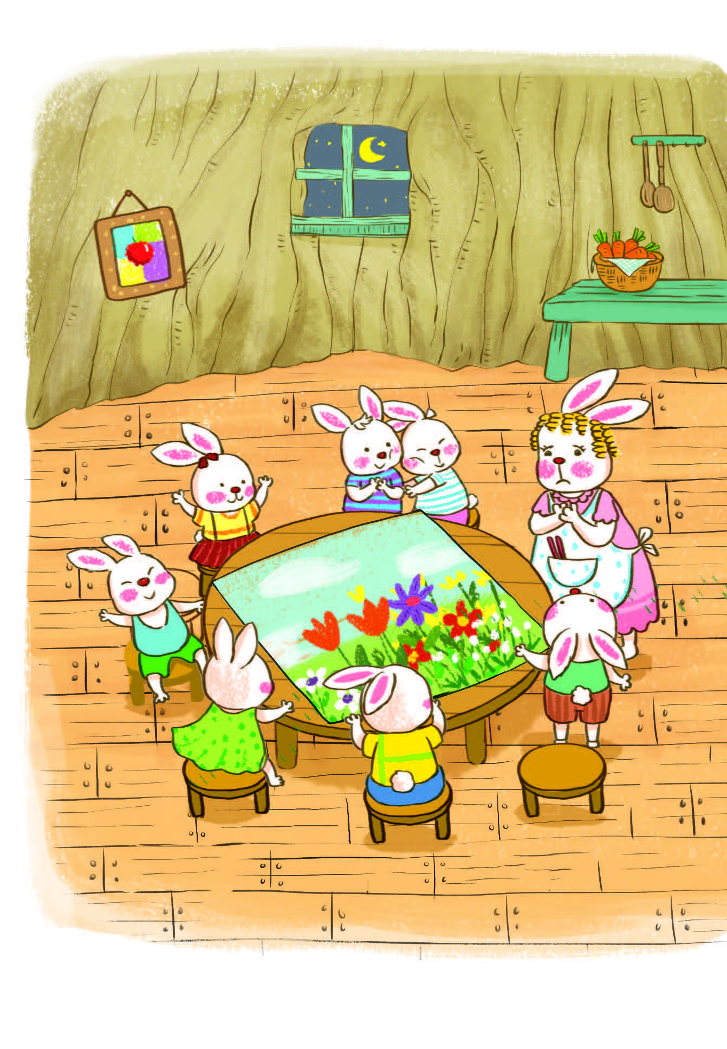
Đọc
Bầy thỏ biết ơn mẹ
1. Thỏ mẹ suốt ngày đào củ, kiếm lá để nuôi bảy chú thỏ con.
Bầy thỏ con thương mẹ lắm. Chúng bàn nhau làm điều gì đó cho mẹ vui.
2. Sáng nay, trên bàn ăn, bầy thỏ con bày một tấm bìa lớn. Chúng đã vẽ lên tấm bìa những bông hoa rừng thật đẹp. Thỏ út khéo tay nhất viết dòng chữ: Chúng con chúc mẹ một ngày thật vui!
3. Nhìn thấy món quà đáng yêu của các con, thỏ mẹ quên hết mọi mệt nhọc.
(Theo Chuyện của mùa hạ)

Slide 4
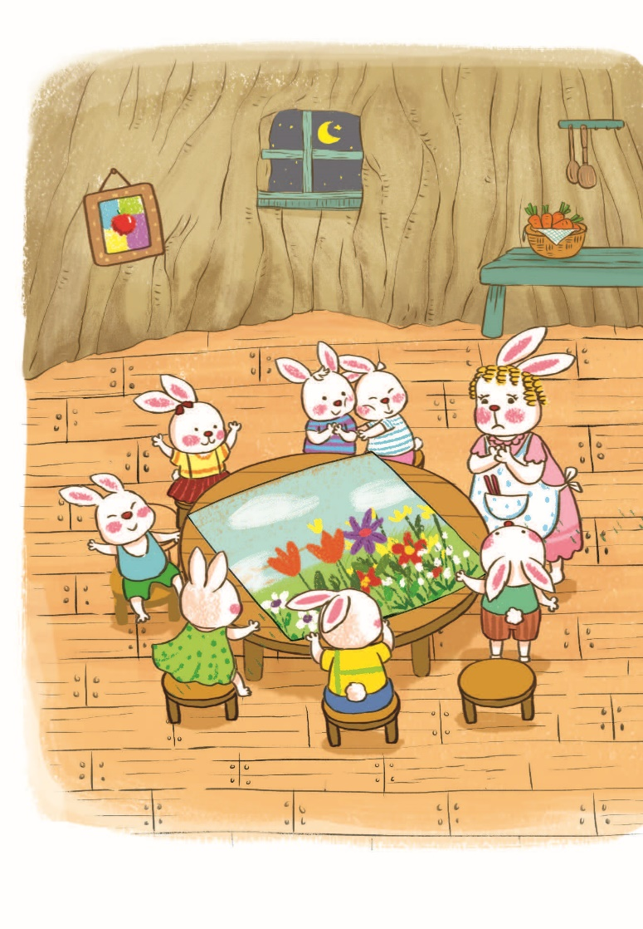
Đọc
Bầy thỏ biết ơn mẹ
Thỏ mẹ suốt ngày đào củ, kiếm lá để nuôi bảy chú thỏ con.
Bầy thỏ con thương mẹ lắm. Chúng bàn nhau làm điều gì đó cho mẹ vui.
2. Sáng nay, trên bàn ăn, bầy thỏ con bày một tấm bìa lớn. Chúng đã vẽ lên tấm bìa những bông hoa rừng thật đẹp. Thỏ út khéo tay nhất viết dòng chữ: Chúng con chúc mẹ một ngày thật vui!
3. Nhìn thấy món quà đáng yêu của các con, thỏ mẹ quên hết mọi mệt nhọc.
(Theo Chuyện của mùa hạ)

Slide 5
Đọc
b) Vì sao bầy thỏ con rất thương mẹ?
Thỏ mẹ có 7 đứa con. Bầy thỏ con rất thương mẹ vì thỏ mẹ phải làm việc suốt cả ngày để nuôi các con.

Slide 6
Viết
Chép đoạn 1 trong bài Bầy thỏ biết ơn mẹ.
/
Thỏ mẹ suốt ngày đào củ, kiếm lá để nuôi bảy chú thỏ con.
Bầy thỏ con thương mẹ lắm. Chúng bàn nhau làm điều gì đó cho mẹ vui.
/
/
/
/
/
/

Slide 7
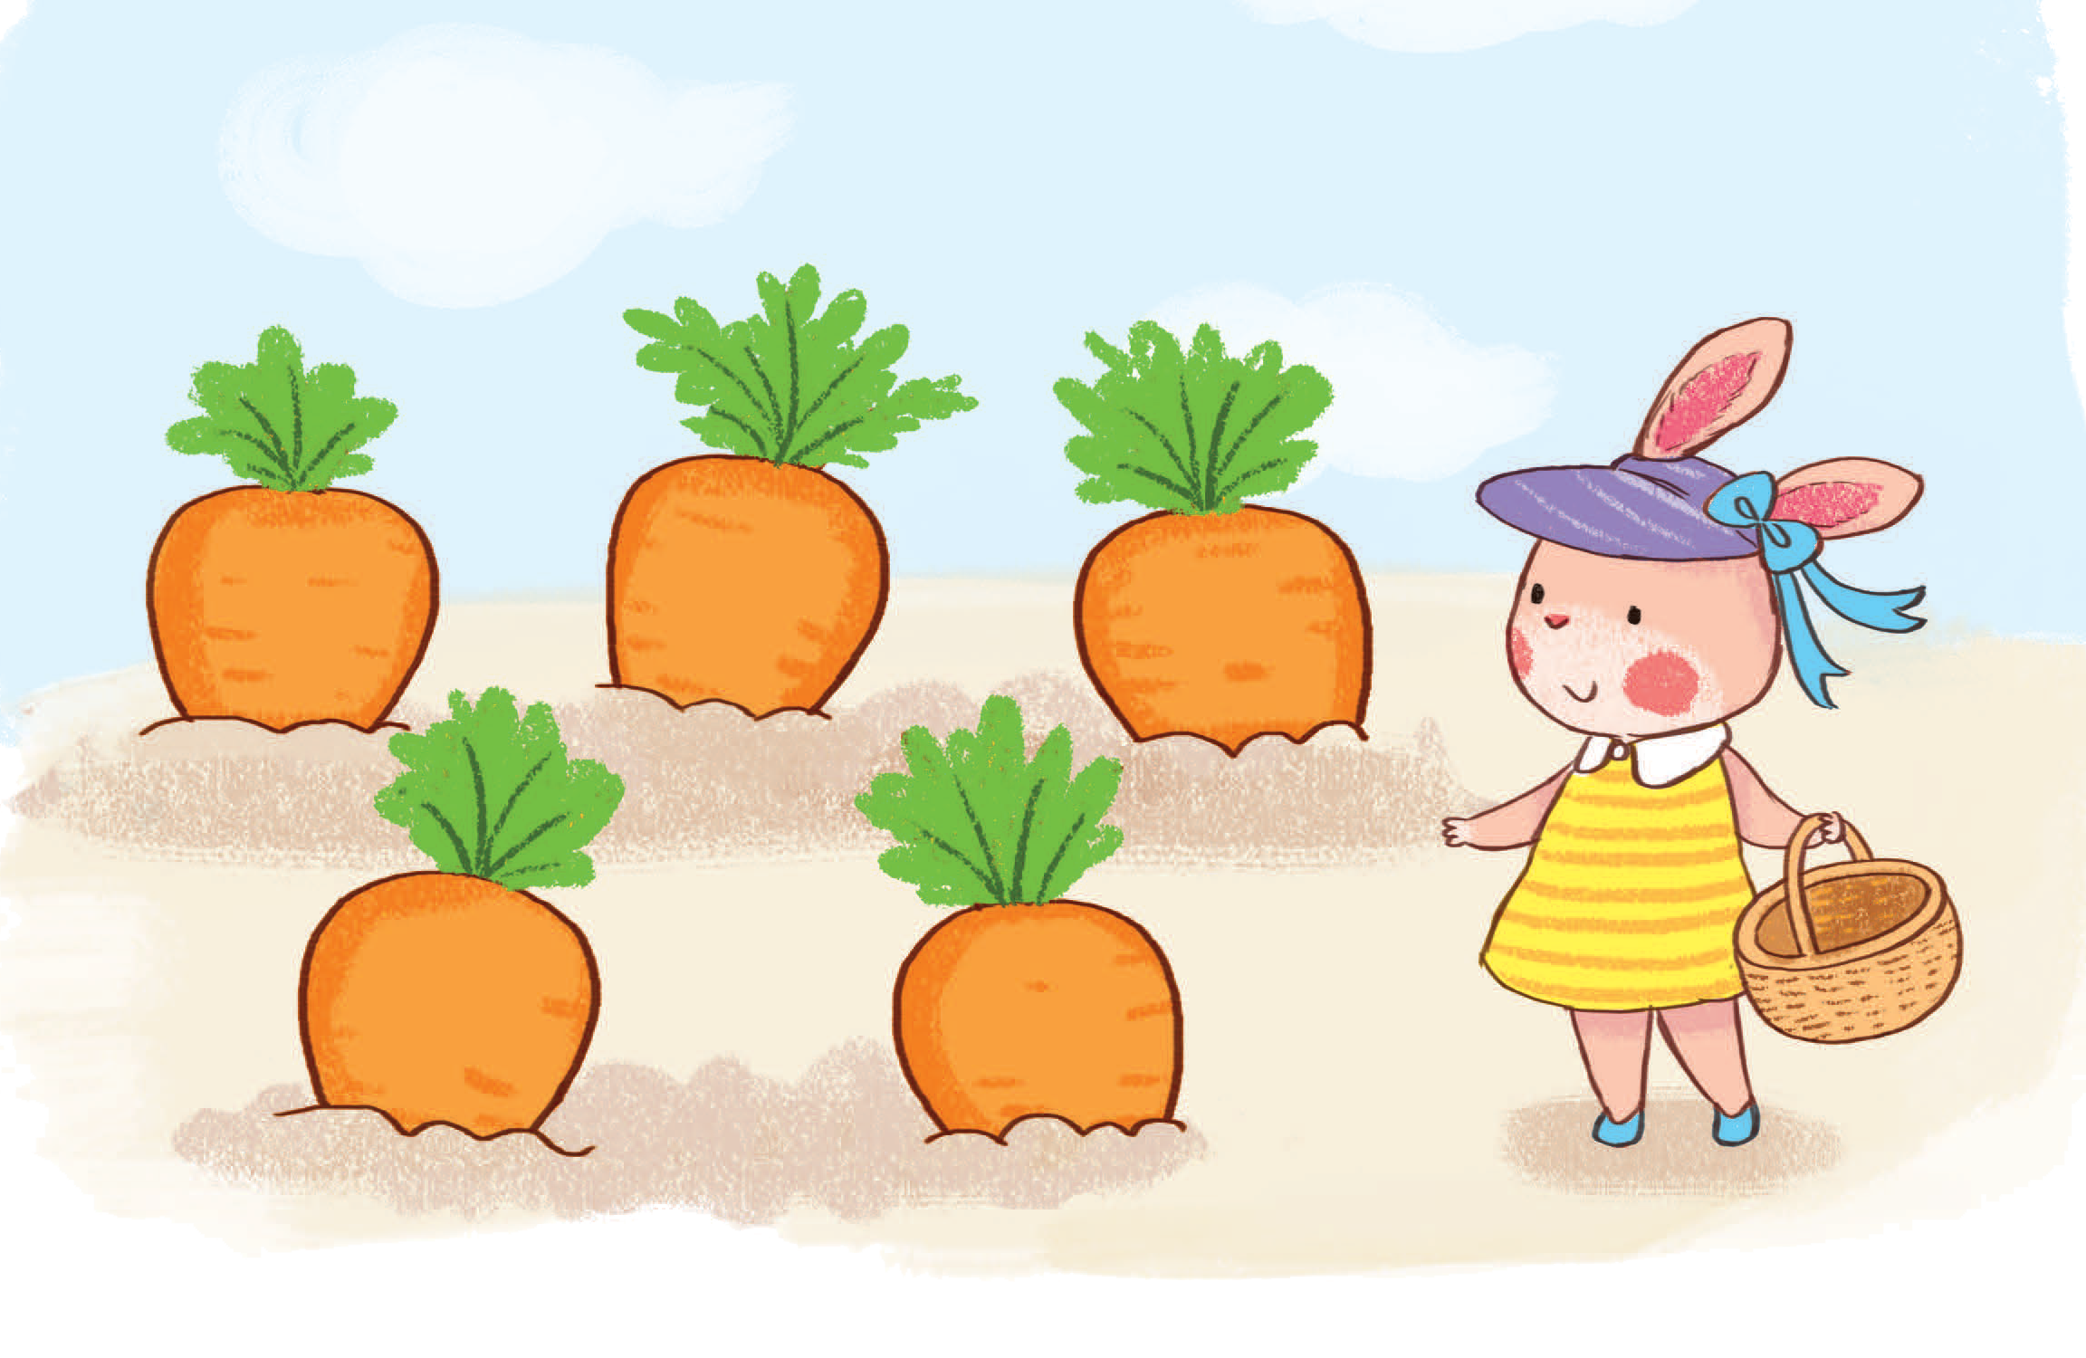
quả
dừa
quả
dâu
quả dứa
giá
đỗ
dưa
hấu
Chép ba từ ngữ đã hoàn thành vào vở.

Slide 8
Notes:
CHÂN THÀNH CẢM ƠN!

